Slide 1
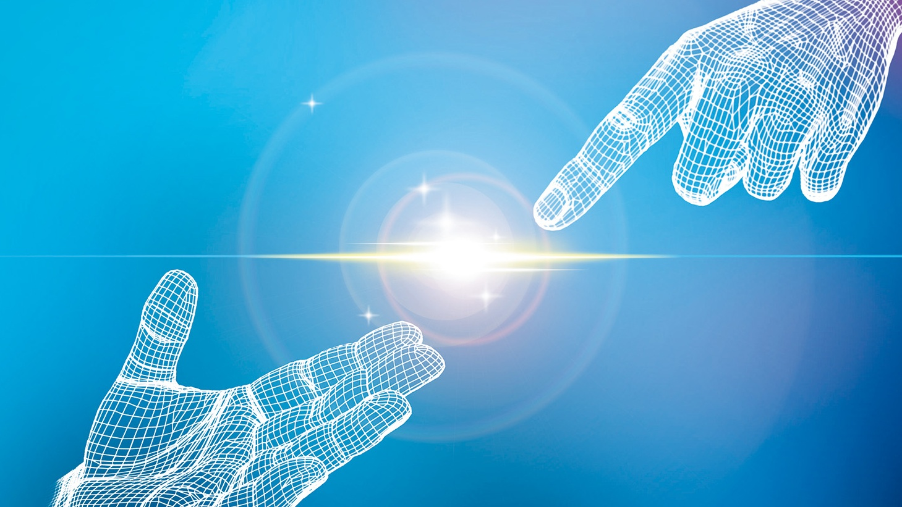
帝工先进技术研究院
人工智能培训中心
专属定制课件
Imperial Institute of Advanced Technology
递归神经网络及其应用
Notes:
亮亮图文旗舰店https://liangliangtuwen.tmall.com

Slide 2
目录
一、概述
二、开始之前：单词的表达
三、递归神经网络
四、长短时记忆
五、多对一
CONTENTS
六、一对多
七、同步多对多
八、异步多对多

Slide 3
一、概述
添加相关标题文字
添加相关标题文字
添加相关标题文字
添加相关标题文字

Slide 4
概述：为什么需要递归神经网络？
之前的多层感知器和卷积神经网络，可统称为前馈神经网络（Feedforward Neural Networks，FNN）。
前馈神经网络只能解决单输入单输出问题。
但大量应用不是单输入单输出问题！比如要翻译：
单输入单输出
“ The boy whose name is Jack, likes Lucy.”
FNN
Cat 0.97
前馈神经网络：“这男孩谁的名字是杰克，喜欢露西。”
人类翻译：“那个喜欢露西的男孩叫杰克。”

Slide 5
概述：时间序列任务
这种输入有先后顺序的任务称为时间序列任务（Time-series Task）
反垃圾邮件 Anti-spam
信号分析 Signal Analysis
图片描述生成 Image Captioning
语言翻译 Language Translation
聊天机器人 Chatbot
视频分析 Video Analysis
句子生成 Sentence Generation

Slide 6
概述：递归神经网络
递归神经网络（Recurrent Neural Network，RNN）被设计来解决时间序列问题
两大神经网络：卷积神经网络，递归神经网络！
自然语言处理（Natural Language Processing，NLP）在时间序列任务中占比很大

Slide 7
二、开始之前：单词的表达
添加相关标题文字
添加相关标题文字
添加相关标题文字
添加相关标题文字

Slide 8
单词的表达
递归神经网络（Recurrent Neural Network）可以学习句子的表达，但我们先来看看一个单词是如何表达的！
最简单的方法1： 一位有效编码（One-hot Vector）
“Deep Learning is very popular”
为什么不好？？
词汇表动则上万个单词，导致维度诅咒（Curse of Dimensionality）
过于稀疏且无法衡量单词之间的语义相关性，即任意两个单词都被认为是互相独立的
00001
00010
00100
01000
10000

Slide 9
单词的表达
最简单的方法2： 词袋模型（Bag of Words）
直接用单词出现的频率来表达整个句子，跳过单词表达环节
“we like TensorLayer, do we?”
单词 | 词频
we | 2
like | 1
TensorLayer | 1
do | 1
为什么不好？？
和一位有效编码一样，词汇表动则上万个单词，导致维度诅咒
只是单纯的计数，而不会考虑单词的前后顺序，因此会忽略上下文信息以及单词之间的语义关联
句子表达
[2, 1, 1, 1]

Slide 10
单词的表达
词汇表证（Word Presentation，Word Embedding）：泛指把单个单词（或一段文本）转化成嵌入向量（Embedded Vector，亦称词向量）的算法，是自然语言处理（NLP）中最为常见也是最为基础的算法之一， 其表征效果的优劣将直接影响到后续机器学习任务的效果。
it
he
hello
词向量
she
hi
词汇特征空间
FNN
“hello”
[0.32, 0.98, 0.12, 0.54 ….]
two
beijing
three
one
hangzhou
london
相似单词的词向量距离近

Slide 11
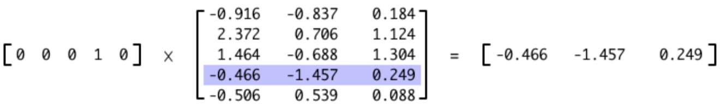
单词的表达
词汇表达矩阵：
假设词汇表一共有5个单词，使用3个参数表达每个单词，我们可以这样做：
每个单词有唯一ID
（通常按照词频排列）
单词
One-hot Vector表示
词汇表达矩阵
Word Embedding Matrix
词向量
Embedded Vector
单词 | ID（行号）
预留 | 0
deep | 1
learning | 2
is | 3
popular | 4
我们就是要训练出这个矩阵！
工程上，我们并不会真的用One-hot Vector和表达矩阵做矩阵乘法，而是直接通过单词的ID号码拿到表达矩阵对应的行向量，作为输出。
深度学习一起玩转TensorLayer. 董豪，郭毅可，杨光. 电子工业出版社. 2018. (图片来自本文)

Slide 12
单词的表达
理想的词汇表证：
1）有限维度（远小于单词数）即可表达单词的意思
2） 充分表达单词之间的异同：
比如“cat” 和“tiger”，“water”和“liquid“，这些单词的词向量应该具有一定的相关性，它们的词汇特征应该很相识。
再比如通过词向量叠加实现：
King - Man + Women = Queen
Paris - France + Italy = Rome
这样的语义等式
词向量中不同的维度可能集合了不同的语义，有一些维度代表“性别”，有一些维度代表“首都” 。

Slide 13
单词的表达
当前优秀的词汇表达算法，阅读大量文本，通过上下文将单词的语义充分嵌入到词向量当中 。
This is a blue bird
This is a yellow bird
This is a red bird
This is a green bird
把现有的文本作为学习的“原料”
基于相似的单词的上下文是相似的这一特点，经过训练，使得相似单词的词汇表达相识。
算法发现：颜色单词的词汇表达是相似的

Slide 14
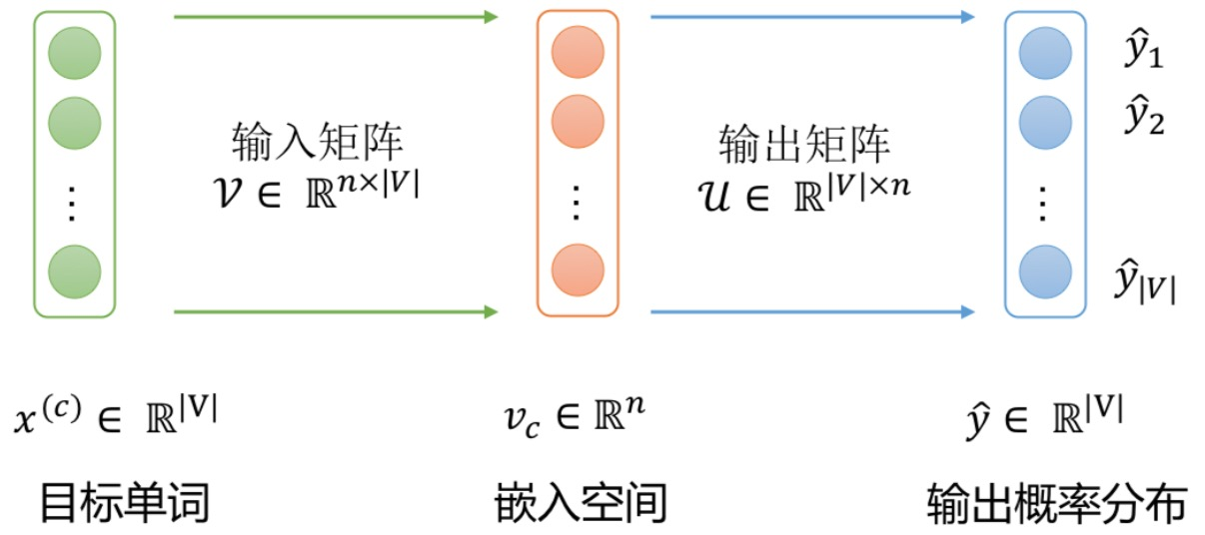
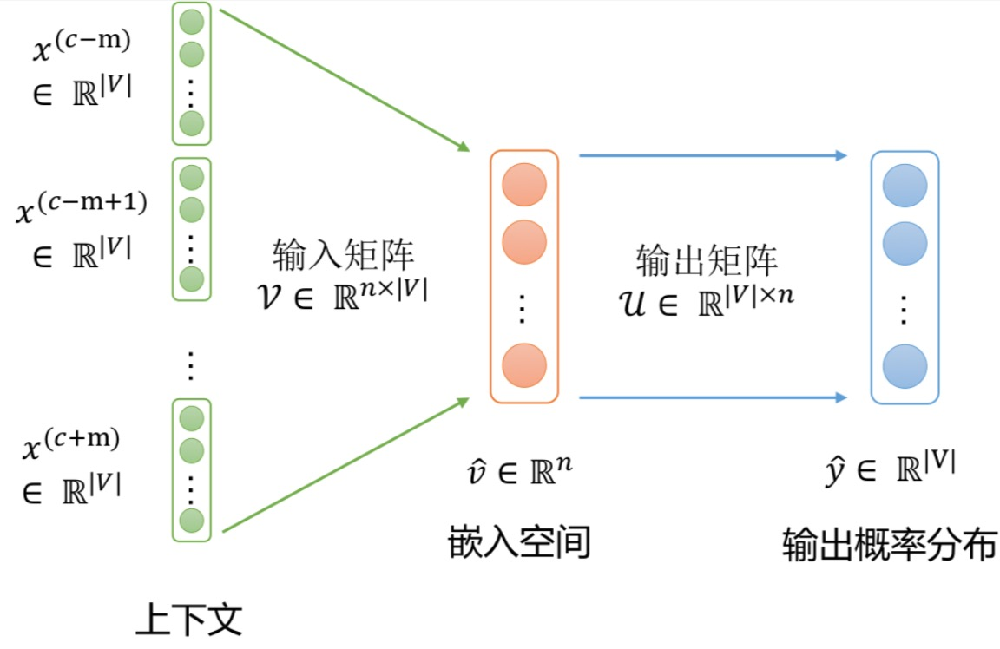
单词的表达 Word2Vec
Word2Vec于2013年由Google发布
Word2Vec = Skip-Gram（CBOW） + Negative Sampling

Slide 15
单词的表达 Word2Vec
Continuous Bag-of-Words（CBOW）利用上下文预测文中的某一个目标单词
“a blue bird on the tree”中，“bird”的上下文是 [“a” , “blue” , “on” , “the”, “ tree”]
this | is | a | blue | bird | on | the | tree
W
a
W
CBOW：求出给定单词上下文单词的词向量均值，将其输入一个矩阵U，希望输出为给定单词的概率最大。
blue
U
W
bird
on
注意：这里只考虑了左右各两个单词，窗口大小为2。实际中，可根据情况调整窗口大小。
W
on
只有一个W，这里只是共用而已
深度学习一起玩转TensorLayer. 董豪，郭毅可，杨光. 电子工业出版社. 2018.

Slide 16
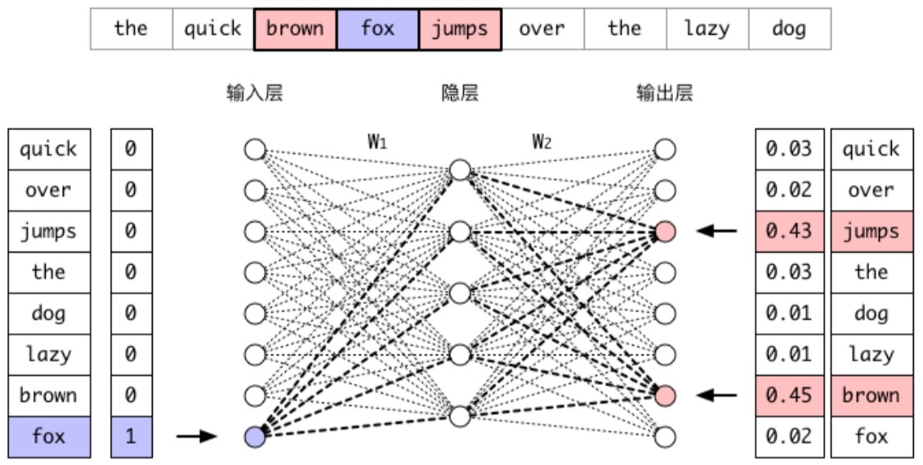
单词的表达 Word2Vec
Skip-Gram（SG）是与CBOW相反的训练方法，但目的一样
CBOW模型的输入是连续的上下文，输出是目标单词，而SG模型的输入是目标单词，输出是上下文。例如在同样的例子“a blue bird on the tree”中，SG模型的输入是“bird”，输出的则是上下文 [“a” , “blue” , “on” , “the” , “tree”]。
this | is | a | blue | bird | on | the | tree
U
a
SG：输入一个单词，希望输出其上下文单词的概率最大。
U
W
blue
bird
U
on
U
注意：这里只考虑了左右各两个单词，窗口大小为2。实际中，可根据情况调整窗口大小。
the
深度学习一起玩转TensorLayer. 董豪，郭毅可，杨光. 电子工业出版社. 2018.

Slide 17
单词的表达 Word2Vec
Skip-Gram（SG）是与CBOW相反的训练方法，但目的一样
CBOW模型的输入是连续的上下文，输出是目标单词，而SG模型的输入是目标单词，输出是上下文。例如在同样的例子“a blue bird on the tree”中，SG模型的输入是“bird”，输出的则是上下文 [“a” , “blue” , “on” , “the” , “tree”]。
有多个输出，不能用Softmax了
而是把每个单词分别做二分类
this | is | a | blue | bird | on | the | tree
U
a
0.99
a
U
U
tree
0.00
W
blue
等于
W
on
0.98
bird
U
bird
on
blue
0.99
U
the
0.97
the
other..
0.01
深度学习一起玩转TensorLayer. 董豪，郭毅可，杨光. 电子工业出版社. 2018.
Sigmoid

Slide 18
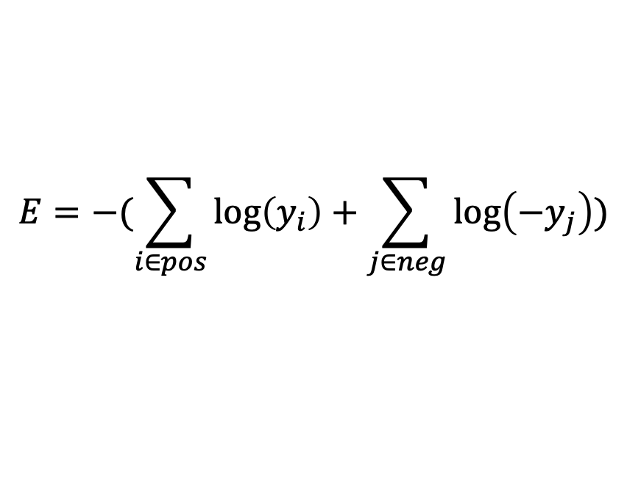
单词的表达 Word2Vec
Noise-Contrastive Estimation (NCE)
Skip-Gram中，有多个输出，不能用Softmax了
我们将所有单词分为正负，两类，对每个单词做二分类
另外，因为词汇表太大，输出太多，求Cross Entropy和更新参数开销很大
我们用Negative Sampling，每次只随机找出N个负样本来求损失值
这个方法叫做 Noise-Contrastive Estimation，损失函数为：
$$E=−(\sum_{i∈pos}{\log\left(y_{i}\right)}+\sum_{j∈neg}{\log\left(−y_{j}\right)})$$
所有正样本
随机选取的N个负样本
深度学习一起玩转TensorLayer. 董豪，郭毅可，杨光. 电子工业出版社. 2018.

Slide 19
三、递归神经网络
添加相关标题文字
添加相关标题文字
添加相关标题文字
添加相关标题文字

Slide 20
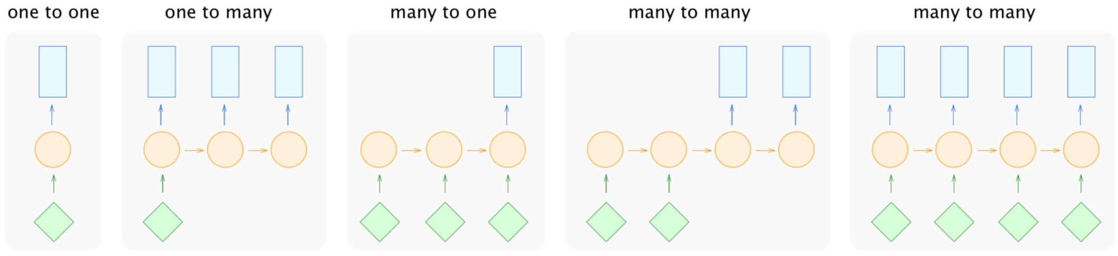
递归神经网络
一对一
一对多
多对一
异步多对多
同步多对多
输出结果
神经网络
输入数据
前馈神经网络
Feedforward Neural Networks
非时间序列问题，不需要递归神经网络
例如：图像分类、识别等
深度学习一起玩转TensorLayer. 董豪，郭毅可，杨光. 电子工业出版社. 2018. (图片来自本文)

Slide 21
递归神经网络：一对多
一对一
一对多
多对一
异步多对多
同步多对多
一个输入，按时间顺序产生多个输出
例如：图像描述的生成，给一个图片，逐字生成句子
深度学习一起玩转TensorLayer. 董豪，郭毅可，杨光. 电子工业出版社. 2018. (图片来自本文)

Slide 22
递归神经网络：多对一
一对一
一对多
多对一
异步多对多
同步多对多
多个输入全部输入后，再输出一个结果
例如：句子情感分类，给一句话，判断喜怒哀乐
深度学习一起玩转TensorLayer. 董豪，郭毅可，杨光. 电子工业出版社. 2018. (图片来自本文)

Slide 23
递归神经网络：异步多对多
asynchronous
一对一
一对多
多对一
异步多对多
同步多对多
多个输入全部输入后，再输出多个结果
例如：语言翻译，输入完整的一句英文后输出完整的一句中文
深度学习一起玩转TensorLayer. 董豪，郭毅可，杨光. 电子工业出版社. 2018. (图片来自本文)

Slide 24
递归神经网络：同步多对多
asynchronous
simultaneous
一对一
一对多
多对一
异步多对多
同步多对多
多个输入逐一输入的同时，逐一输出多个结果
例如：
深度学习一起玩转TensorLayer. 董豪，郭毅可，杨光. 电子工业出版社. 2018. (图片来自本文)

Slide 25
递归神经网络
一对一
一对多
多对一
异步多对多
同步多对多
递归神经网络：
保存与处理时间序列信息
可以都用同一种递归神经网络，只是使用方法不同而已
深度学习一起玩转TensorLayer. 董豪，郭毅可，杨光. 电子工业出版社. 2018. (图片来自本文)

Slide 26
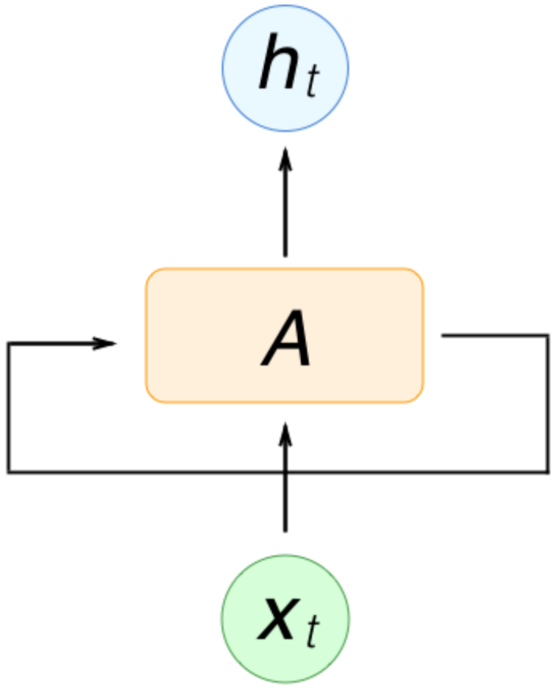
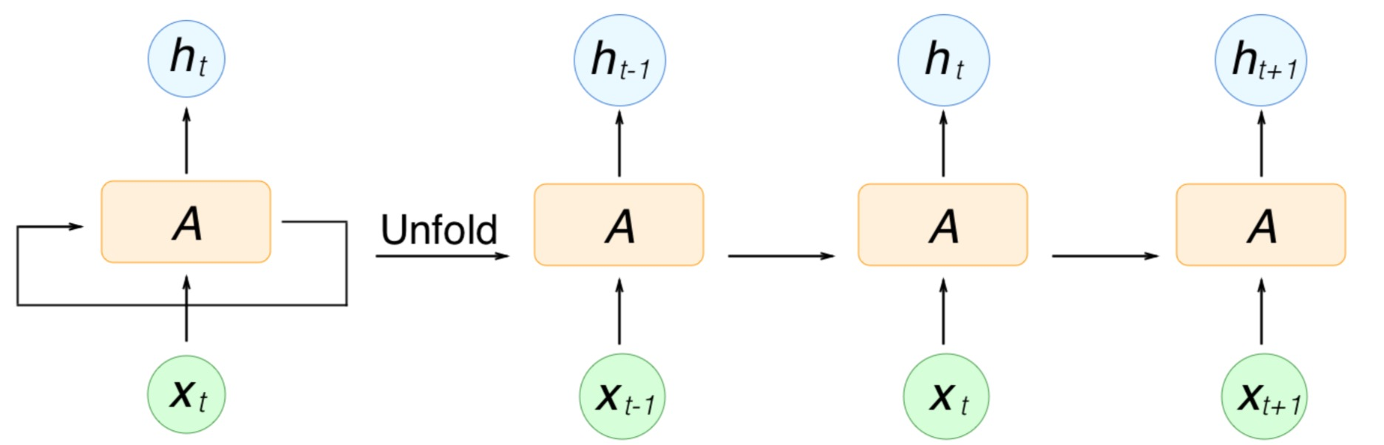
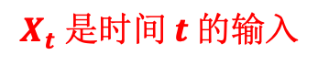
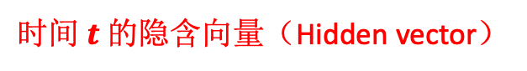
递归神经网络：简单递归神经网络
递归神经网络RNN和前馈网络FNN唯一的区别是：把前一步的网络信息传递到后一步中。
$时间 t 的$隐含向量（Hidden vector）
$$把时间 t 的\text{隐含}向量作为t+1时的输入$$
展开
$$X_{t} 是时间 t 的输入$$
深度学习一起玩转TensorLayer. 董豪，郭毅可，杨光. 电子工业出版社. 2018. (图片来自本文)

Slide 27
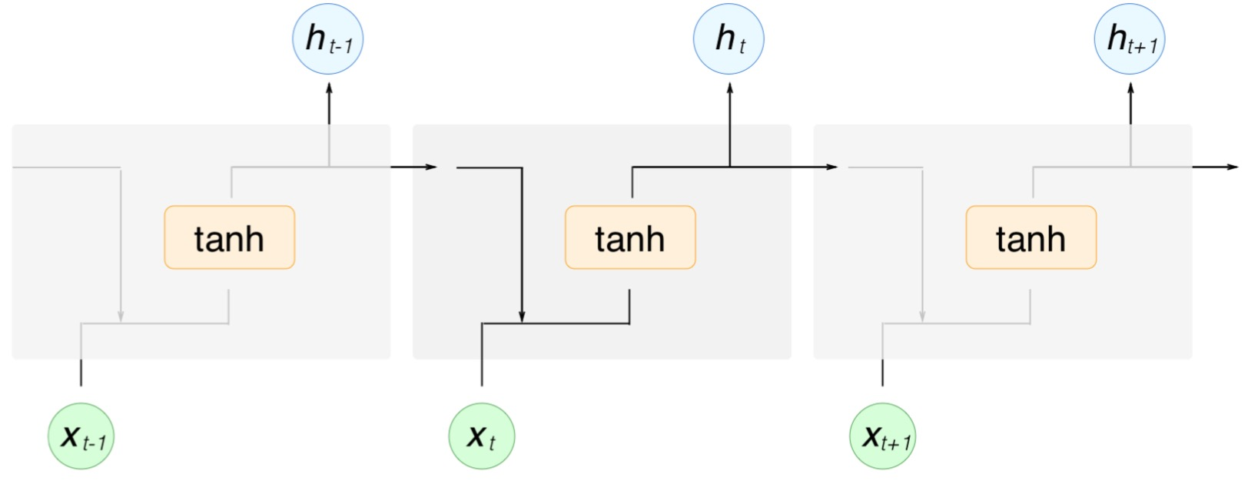
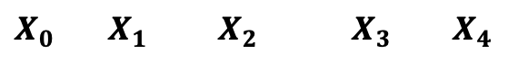
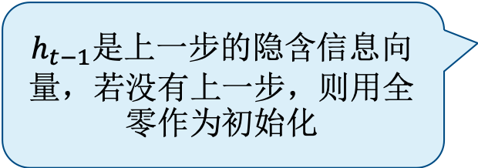
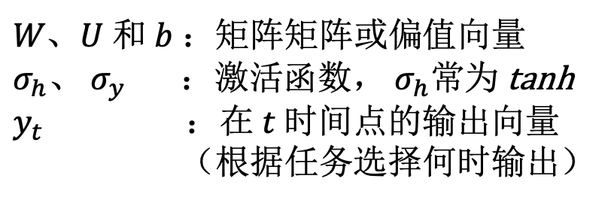
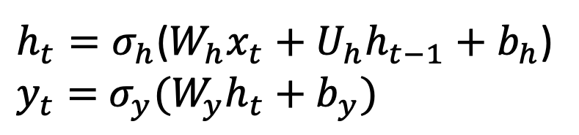
递归神经网络：简单递归神经网络
填空正确
信息传递到后面
我来自于中国，所以我是 ______
中国人
$X_{0} X_{1}$ $X_{2}$ $X_{3}$ $X_{4}$
$h_{t−1}$是上一步的隐含信息向量，若没有上一步，则用全零作为初始化
$h_{t}=σ_{h}$($W_{h}x_{t}+U_{h}h_{t−1}+b_{h}$)
$y_{t}=$ $σ_{y}(W_{y}h_{t}+b_{y})$
展开
$W、U$和 $b$：矩阵矩阵或偏值向量
$σ_{h}$、 $σ_{y}$ ：激活函数， $σ_{h}$常为 tanh
$y_{t}$ ：在 $t$ 时间点的输出向量
（根据任务选择何时输出）

Slide 28
递归神经网络：简单递归神经网络
信息传递到后面
递归神经网络
最基础的问题
我来自于中国，所以我是 ______
中国人
$X_{0} X_{1}$ $X_{2}$ $X_{3}$ $X_{4}$
长期依赖问题（Long Term Dependencies）
英文
我来自于中国， 我去过英国、澳洲和美国旅游，我的母语是______
相关信息距离输出的位置太远了
深度学习一起玩转TensorLayer. 董豪，郭毅可，杨光. 电子工业出版社. 2018. (图片来自本文)

Slide 29
四、长短时记忆
添加相关标题文字
添加相关标题文字
添加相关标题文字
添加相关标题文字

Slide 30
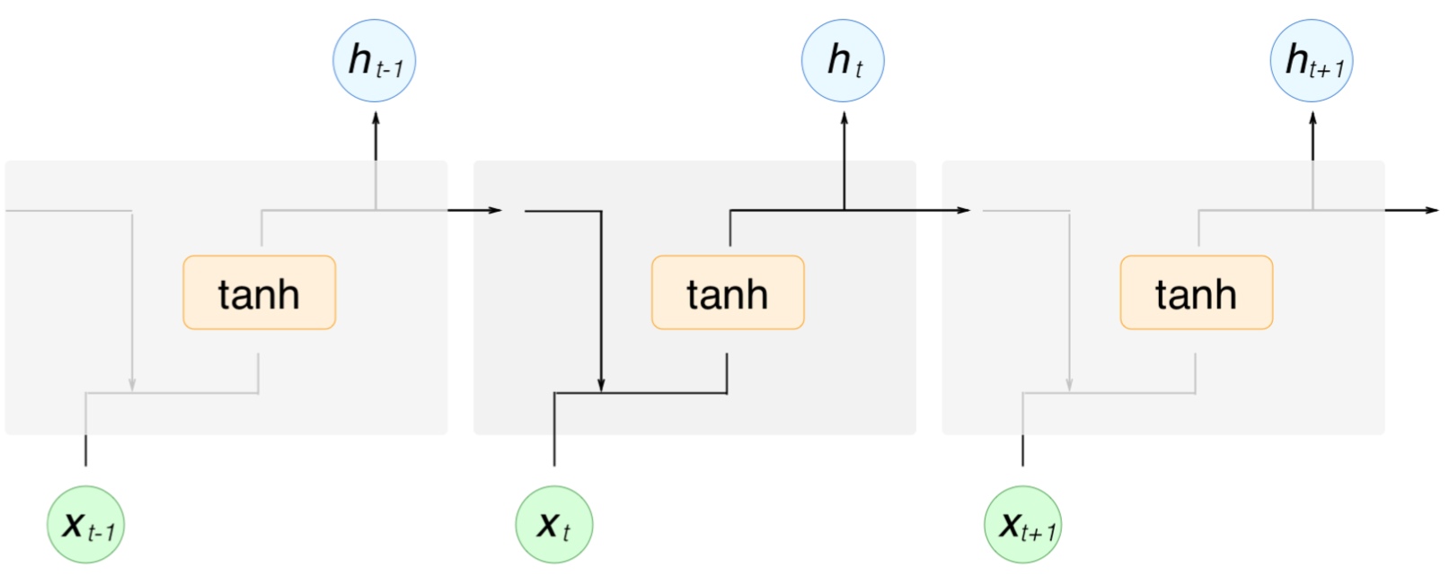
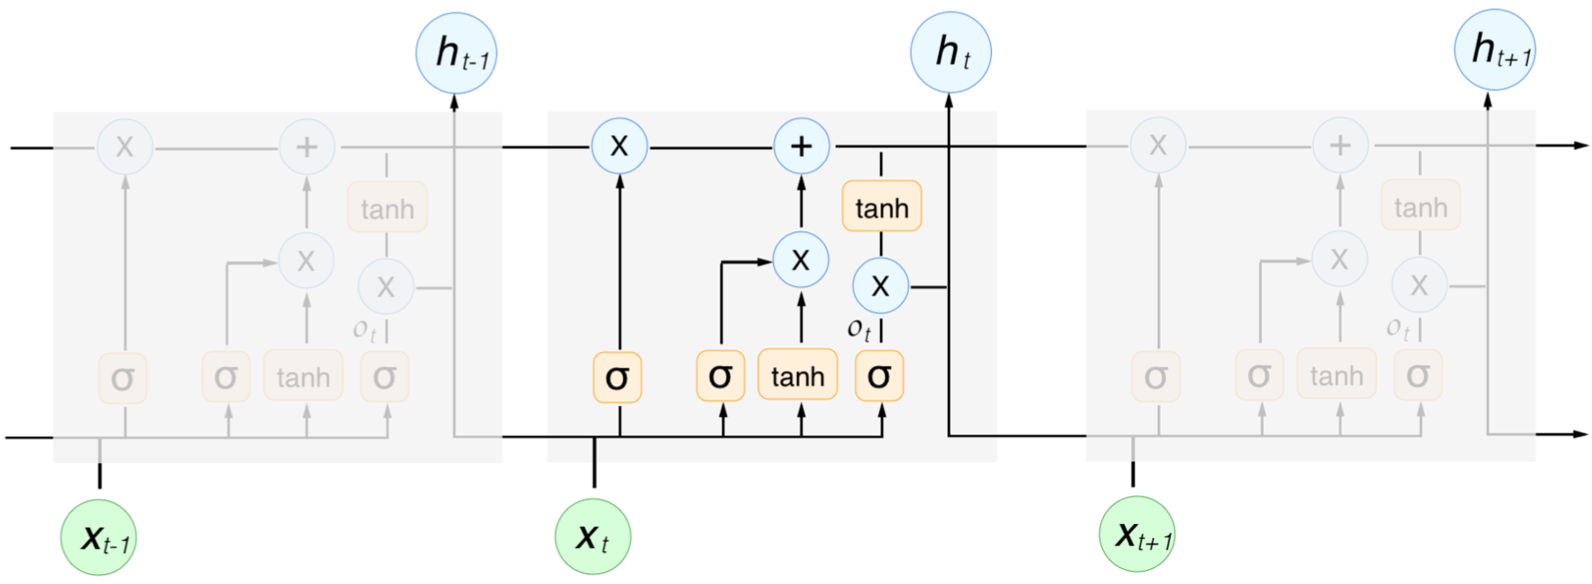
长短时记忆
长短时记忆（Long Short-Term Memory）用于解决长期依赖问题（Long Term Dependencies）
简单递归神经网络
Naïve RNN
长短时记忆网络
LSTM
深度学习一起玩转TensorLayer. 董豪，郭毅可，杨光. 电子工业出版社. 2018. (图片来自本文)

Slide 31
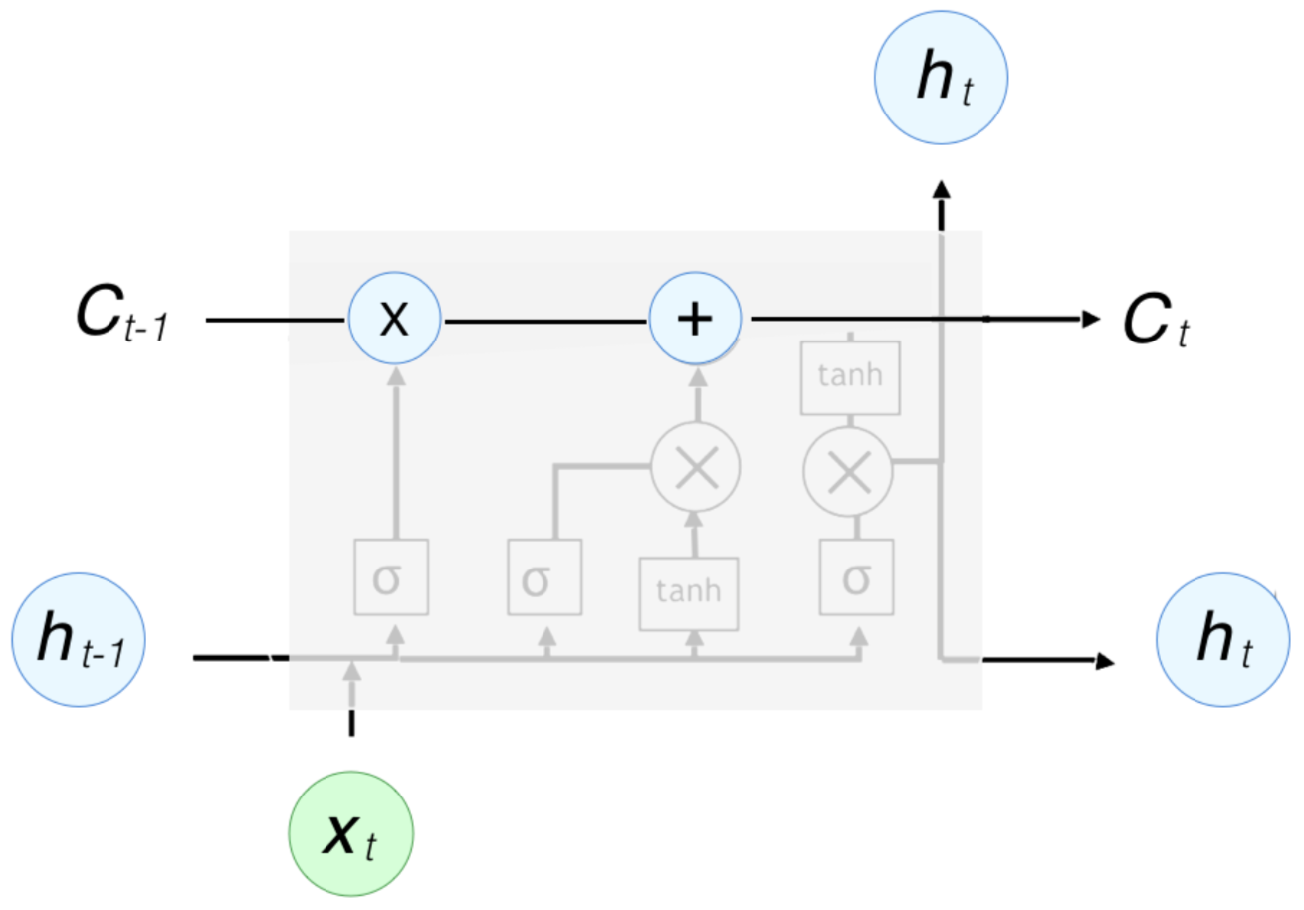
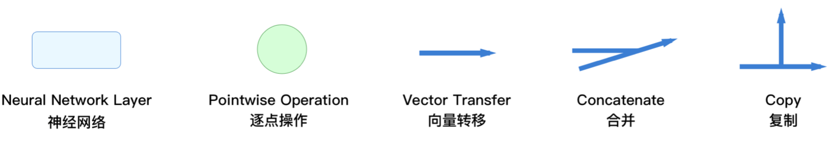
长短时记忆
深度学习一起玩转TensorLayer. 董豪，郭毅可，杨光. 电子工业出版社. 2018. (图片来自本文)

Slide 32

长短时记忆：开始之前--门函数（Gating Function）
输入信息
门向量
输出信息
0.53
-0.32
0.72
0.45
1.23
-0.24
0.01
0.99
0.98
0.04
0.98
0.02
0.0053
-0.3168
0.7056
0.0018
1.2054
-0.0048
LSTM比普通RNN多了Cell vector，用以存储记忆更久的信息。
门函数输出数值范围在0～1之间的门向量，0代表关闭，1代表开启。
门向量与输入向量进行点乘，以实现信息“过滤”。
$$⨀$$
=
点乘
0～1
深度学习一起玩转TensorLayer. 董豪，郭毅可，杨光. 电子工业出版社. 2018. (图片来自本文)

Slide 33
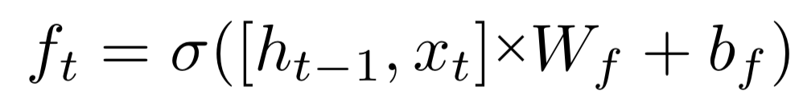
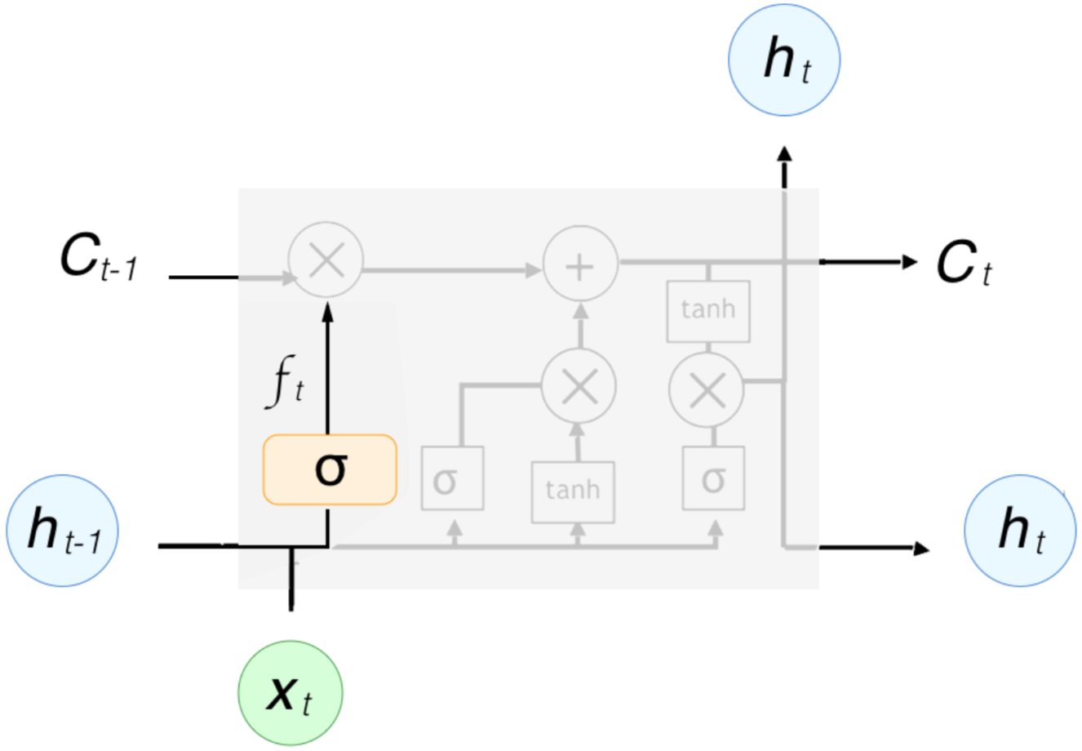
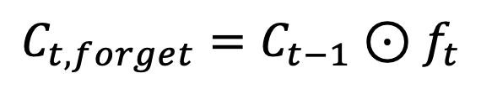

长短时记忆：1 遗忘门 Forget Gate
遗忘门向量
Cell vector
$$f_{t}=sigmoid(\left[h_{t−1}, x_{t}\right]×W_{f}+b_{f})$$
合并（concat）hidden vector和输入，作为联合输入
控制哪些Cell vector的信息可以被“过滤/遗忘”掉。
深度学习一起玩转TensorLayer. 董豪，郭毅可，杨光. 电子工业出版社. 2018. (图片来自本文)
$$C_{t, forget}=C_{t−1}⊙f_{t}$$

Slide 34
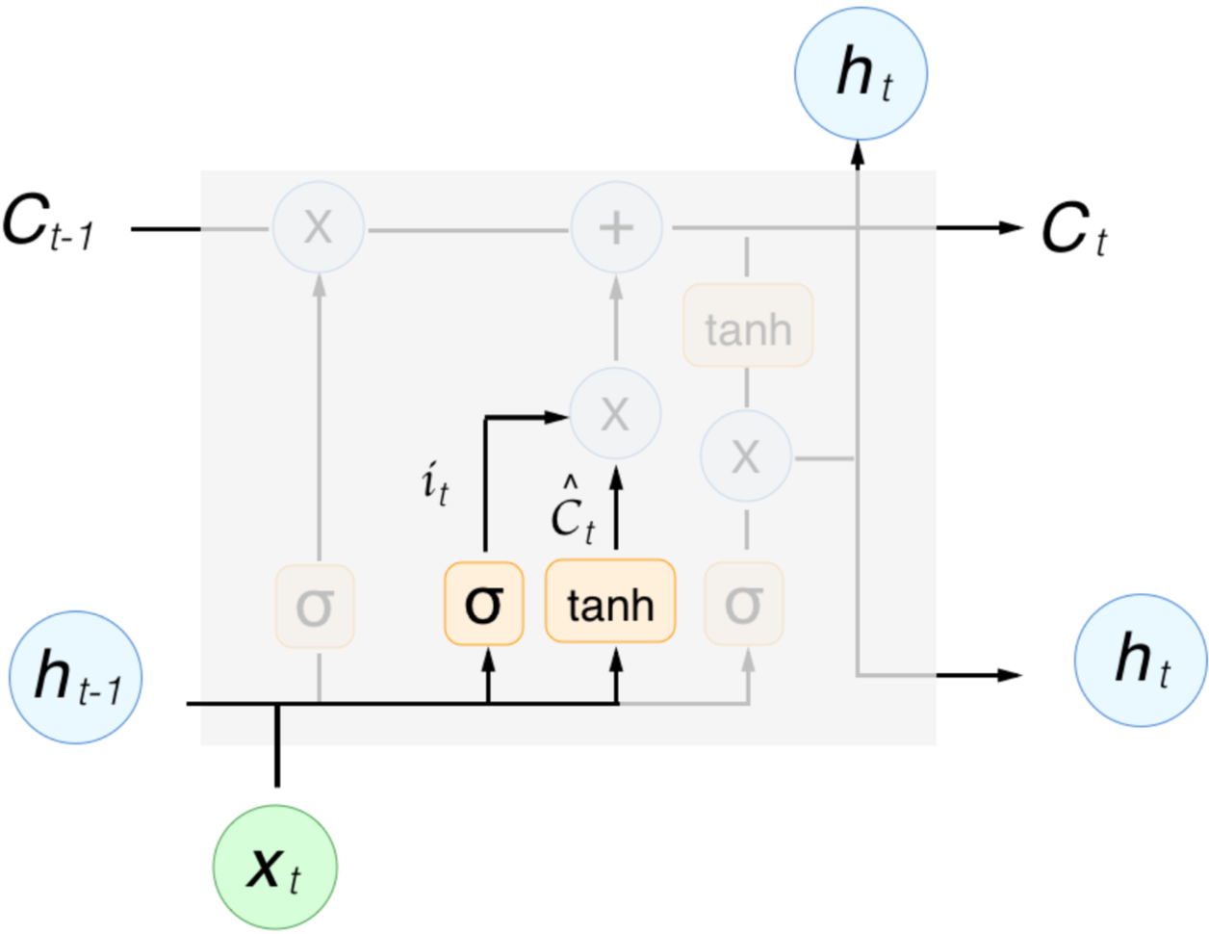
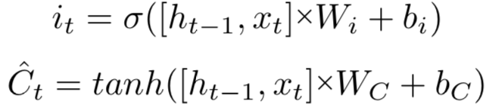
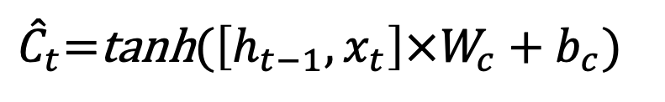
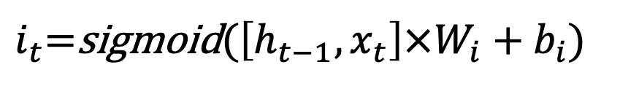
长短时记忆：2 输入门 Input Gate
信息有正负
抽取新信息。
${\hat{C}}_{t}$=tanh$(\left[h_{t−1}, x_{t}\right]×W_{c}+b_{c})$
控制哪些新信息可以被加入。
$i_{t}$=sigmoid($\left[h_{t−1}, x_{t}\right]×W_{i}+b_{i})$
输入门向量
深度学习一起玩转TensorLayer. 董豪，郭毅可，杨光. 电子工业出版社. 2018. (图片来自本文)

Slide 35
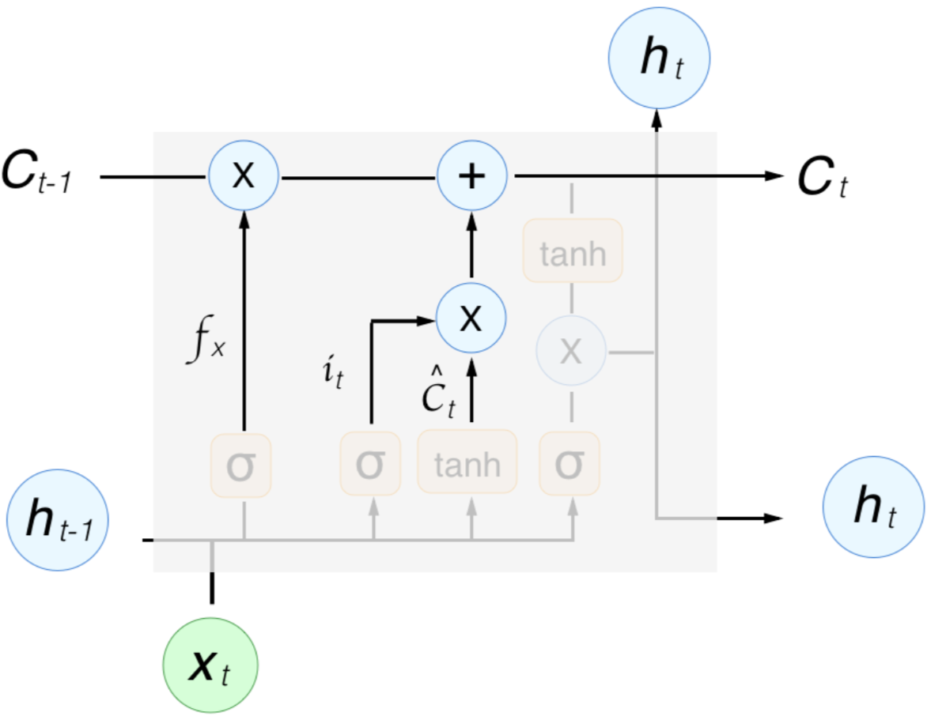
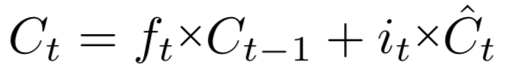
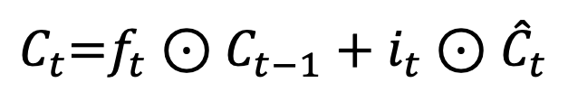
长短时记忆：3 遗忘门 + 输入门
求出 $t$ 时刻的新Cell vector，传递到 $t+1$ 时刻。
点乘
$C_{t}$=$f_{t}⊙C_{t−1}+i_{t}⊙$ ${\hat{C}}_{t}$
遗忘部分前一时刻的信息
加入新信息
深度学习一起玩转TensorLayer. 董豪，郭毅可，杨光. 电子工业出版社. 2018. (图片来自本文)

Slide 36
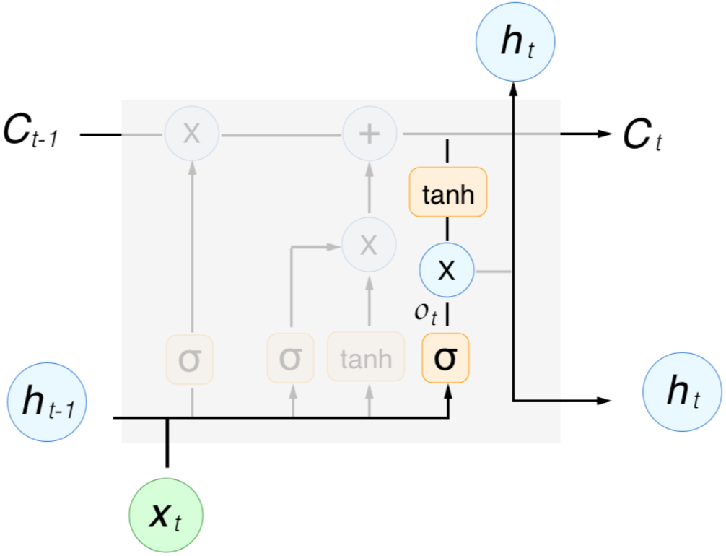
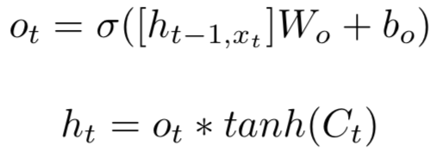
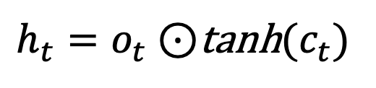
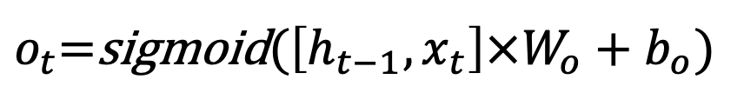
长短时记忆：4 输出门 Output Gate
输出门向量
$o_{t}$=sigmoid($\left[h_{t−1}, x_{t}\right]×W_{o}+b_{o})$
求出 $t$ 时刻的隐含向量 Hidden vector，作为输出。
$h_{t}=o_{t}⊙$tanh($c_{t}$)
LSTM的输出，通常输出到其他网络中
比如带Softmax的全连接层，做分类。
深度学习一起玩转TensorLayer. 董豪，郭毅可，杨光. 电子工业出版社. 2018. (图片来自本文)

Slide 37
长短时记忆：常见问题
门函数中，可否用ReLU来代替Sigmoid？
输入信息时为什么用Tanh不是Sigmoid？
不可以的。因为一个闸门是用 0 代表关 闭，1 代表打开，而其他激活函数不具备这种特征。
因为输入信息，需要有“正负”比如“开心”和“不开心”可以分别为负数和正数。

Slide 38
长短时记忆：其他变种
LSTM是1997年发明的！目前有大量的变种，但实践证明它们的效果都差不多，所以目前普遍还是直接使用原版LSTM。
最新出的Gated Recurrent Unit（GRU）效果很不错，且比LSTM节省计算量和内存，越来越多人使用。

Slide 39
五、多对一
添加相关标题文字
添加相关标题文字
添加相关标题文字
添加相关标题文字

Slide 40
多对一
一对一
一对多
多对一
异步多对多
同步多对多
多个输入全部输入后，再输出一个结果
例如：句子情感分类，给一句话，判断喜怒哀乐
深度学习一起玩转TensorLayer. 董豪，郭毅可，杨光. 电子工业出版社. 2018. (图片来自本文)

Slide 41
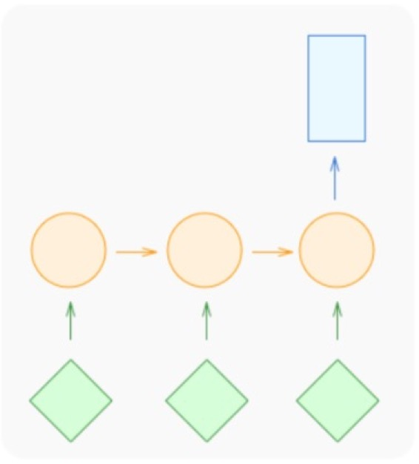
多对一
消极/积极
0.12 0.88
只用最后一步的输出来计算损失值，这和普通前馈神经网络是一样的。
比如：
分类：连接一个全连接层+Softmax输出+交叉熵Cross Entropy。
不
开
心
深度学习一起玩转TensorLayer. 董豪，郭毅可，杨光. 电子工业出版社. 2018. (图片来自本文)

Slide 42
六、一对多
添加相关标题文字
添加相关标题文字
添加相关标题文字
添加相关标题文字

Slide 43
递归神经网络：一对多
一对一
一对多
多对一
异步多对多
同步多对多
一个输入，按时间顺序产生多个输出
例如：图像描述的生成，给一个图片，逐字生成句子
深度学习一起玩转TensorLayer. 董豪，郭毅可，杨光. 电子工业出版社. 2018. (图片来自本文)

Slide 44
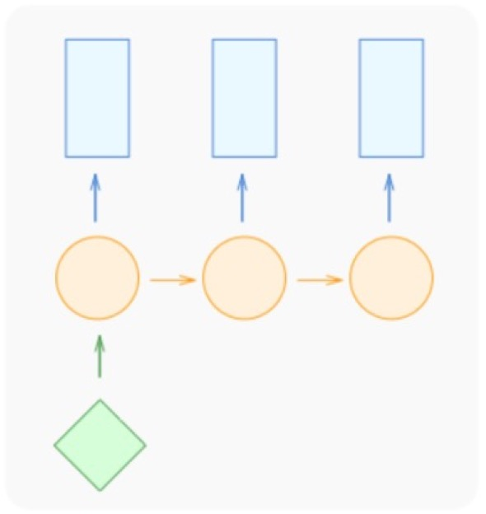
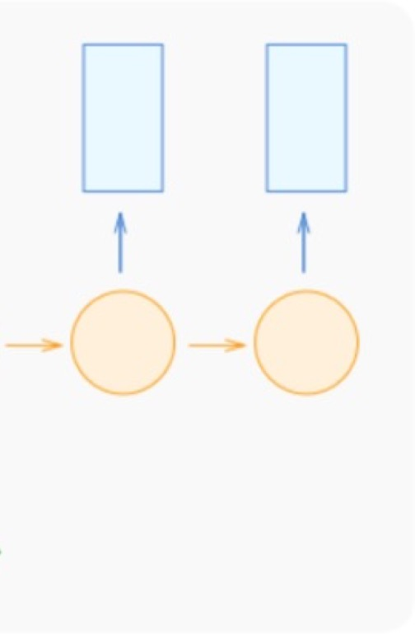
递归神经网络：一对多
一
只
红
鸟
<EOS>
输入一个数据之后，每一步的输出作为下一步的输入
直到输出给定的输出长度或停止字符（EOS, end of sentence），则停止递归
用所有输出来计算损失值
比如：所有输出的交叉熵之和
一
只
红
鸟
深度学习一起玩转TensorLayer. 董豪，郭毅可，杨光. 电子工业出版社. 2018. (图片来自本文)

Slide 45
七、同步多对多
添加相关标题文字
添加相关标题文字
添加相关标题文字
添加相关标题文字

Slide 46
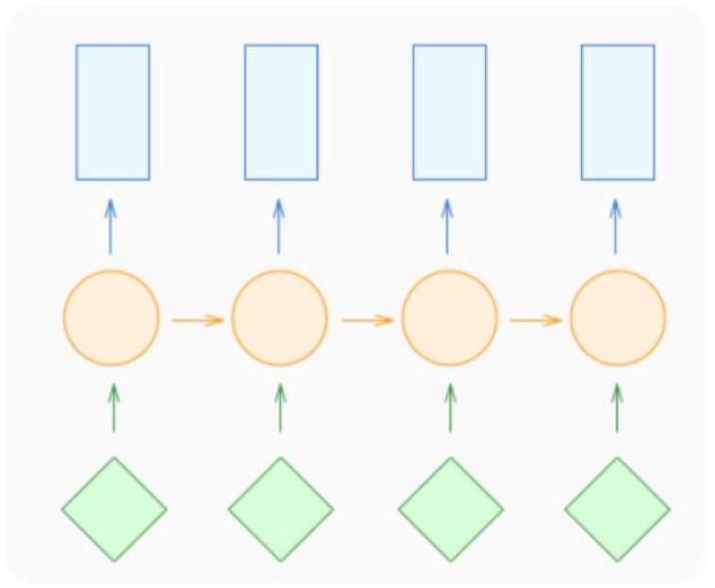
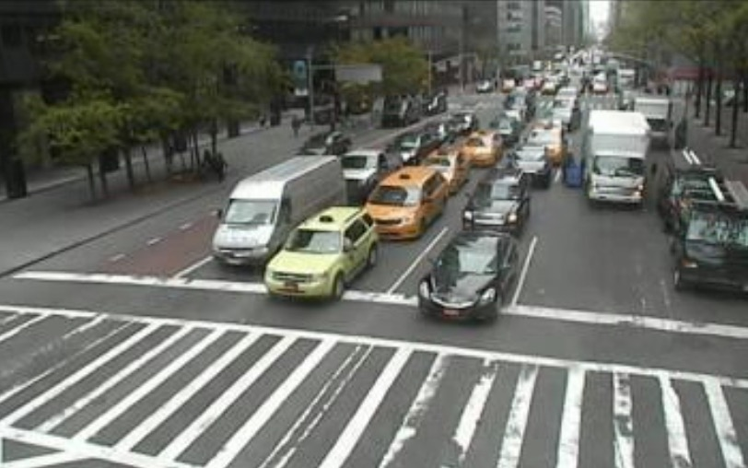
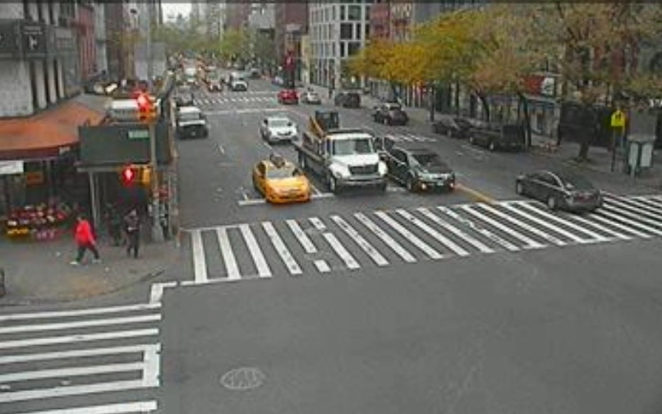
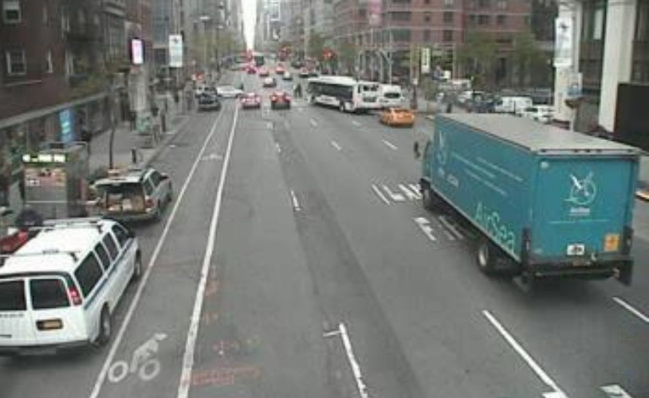
递归神经网络：同步多对多
5
6
7
6
连续输入数据，连续输出结果
如：
摄像头车辆计数
连续信号分析
训练时，需要设定有限的序列长度，来求损失值。
使用时，可以不断地连续输入
序列长度（Sequence Length）=4
深度学习一起玩转TensorLayer. 董豪，郭毅可，杨光. 电子工业出版社. 2018. (图片来自本文)

Slide 47
递归神经网络：同步多对多
只
红
鸟
<EOS>
也可把上一步的输出，作为下一步的输入，实现序列生成！
输入“一”，输出整个句子
一
只
红
鸟
深度学习一起玩转TensorLayer. 董豪，郭毅可，杨光. 电子工业出版社. 2018. (图片来自本文)

Slide 48
八、异步多对多
添加相关标题文字
添加相关标题文字
添加相关标题文字
添加相关标题文字

Slide 49
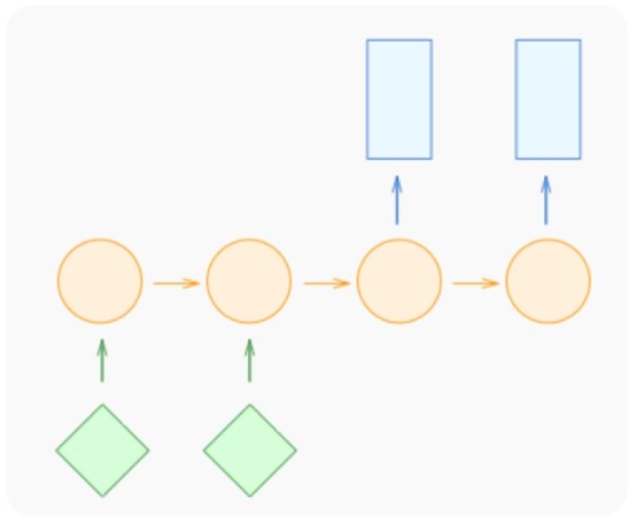
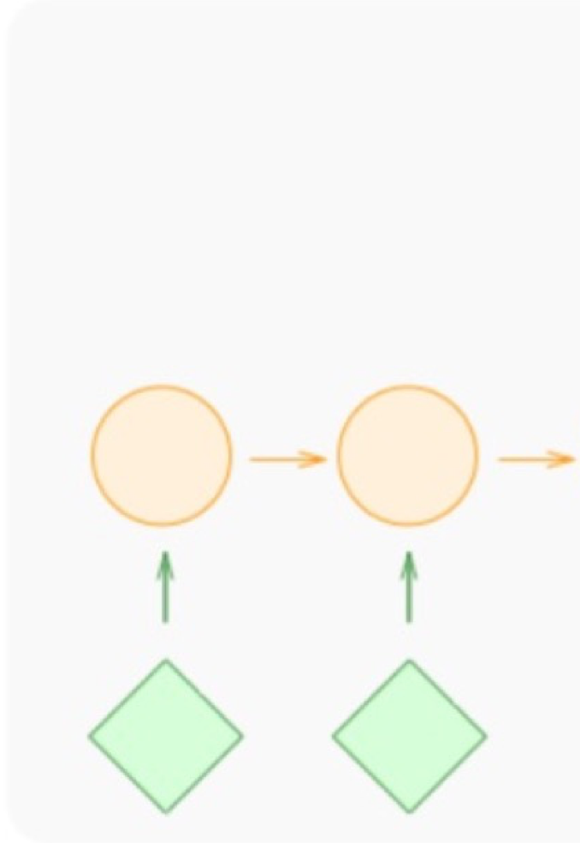
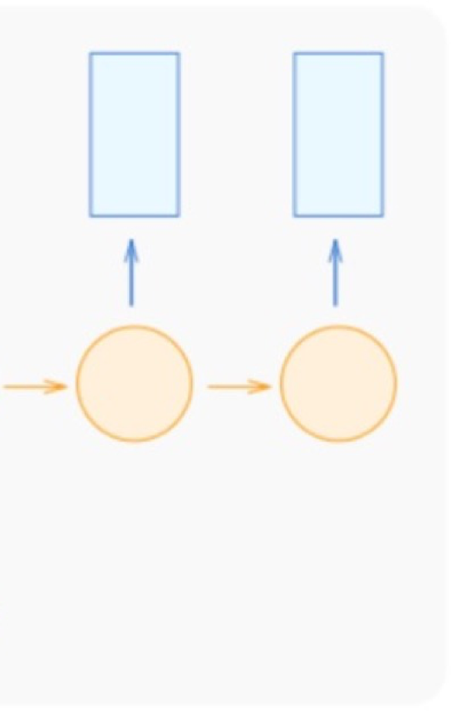
递归神经网络：异步多对多
很
好
<EOS>
输入所有数据后，输出结果
编码 Encode
解码 Decode
你
好
吗
深度学习一起玩转TensorLayer. 董豪，郭毅可，杨光. 电子工业出版社. 2018. (图片来自本文)

Slide 50
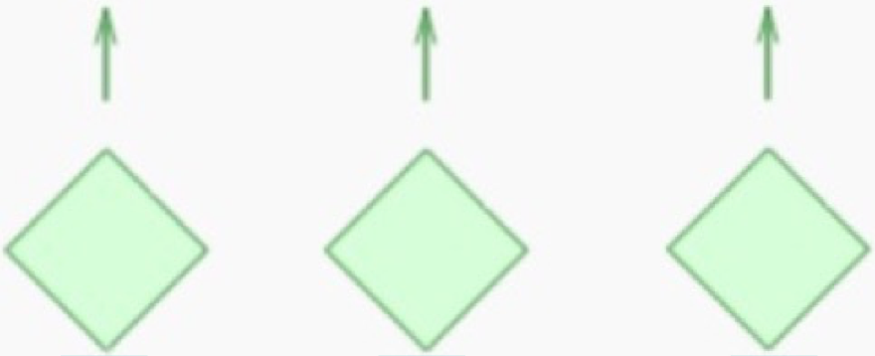
递归神经网络：异步多对多
目标输出
很
好
<EOS>
输入所有数据后，输出结果
训练时，给输出加个<EOS>作为“目标输出”，加个<START>作为“解码输入”。
输入
你
好
吗
<START>
很
好
解码输入
深度学习一起玩转TensorLayer. 董豪，郭毅可，杨光. 电子工业出版社. 2018. (图片来自本文)

Slide 51
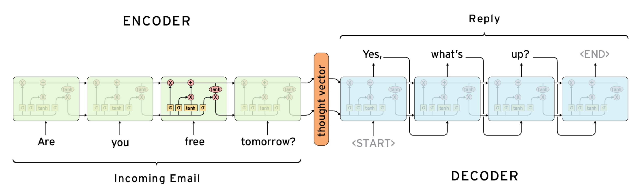
递归神经网络：异步多对多
你
深度学习一起玩转TensorLayer. 董豪，郭毅可，杨光. 电子工业出版社. 2018. (图片来自本文)

Slide 52
更多参考阅读资料
Word2Vec Parameter Learning Explained. Rong Xin. arXiv. 2016
Deep Learning, NLP, and Representation. Colah Blog. 2014
Natural Language Processing with Deep Learning. Christopher manning, Richard Socher. Stanford University. 2017
Spatial pyramid pooling in deep convolutional networks for visual recognition. Kaiming He etal. ECCV. 2014.

Slide 53
THANK YOU
帝工先进技术研究院
人工智能培训中心
Notes:
亮亮图文旗舰店https://liangliangtuwen.tmall.com

Slide 54
请替换文字内容
请替换文字内容
Please replace text, click add relevant headline, modify the text content, also can copy your content to this directly.
请替换文字内容
Please replace text, click add relevant headline, modify the text content, also can copy your content to this directly.。
请替换文字内容
请替换文字内容
Please replace text, click add relevant headline, modify the text content, also can copy your content to this directly.
请替换文字内容
请替换文字内容
Please replace text, click add relevant headline, modify the text content, also can copy your content to this directly.。
Please replace text, click add relevant headline, modify the text content, also can copy your content to this directly.
请替换文字内容
请替换文字内容
Please replace text, click add relevant headline, modify the text content, also can copy your content to this directly.

Slide 55
Please replace text, click add relevant headline, modify the text content, also can copy your content to this directly.。
请替换文字内容
Please replace text, click add relevant headline, modify the text content, also can copy your content to this directly.。
请替换文字内容
Please replace text, click add relevant headline, modify the text content, also can copy your content to this directly.。
Please replace text, click add relevant headline, modify the text content, also can copy your content to this directly.。
请替换文字内容

Slide 56
请替换文字内容
请替换文字内容
Please replace text, click add relevant headline, modify the text content, also can copy your content to this directly.
Please replace text, click add relevant headline, modify the text content, also can copy your content to this directly.
请替换文字内容
请替换文字内容
Please replace text, click add relevant headline, modify the text content, also can copy your content to this directly.
Please replace text, click add relevant headline, modify the text content, also can copy your content to this directly.
请替换文字内容
请替换文字内容
Please replace text, click add relevant headline亮亮图文旗舰店https://liangliangtuwen.tmall.com.
Please replace text, click add relevant headline, modify the text content, also can copy your content to this directly.
55
70
85
40
60
80

Slide 57
请替换文字内容
Please replace text, click add relevant headline, modify the text content, also can copy your content to this directly.
请替换文字内容
Please replace text, click add relevant headline, modify the text content, also can copy your content to this directly.
请替换文字内容
Please replace text, click add relevant headline, modify the text content, also can copy your content to this directly.
请替换文字内容
Please replace text, click add relevant headline, modify the text content, also can copy your content to this directly.亮亮图文旗舰店https://liangliangtuwen.tmall.com
请替换文字内容
Please replace text, click add relevant headline, modify the text content, also can copy your content to this directly.

Slide 58
文字内容
请替换文字内容
文字内容
Please replace text, click add relevant headline, modify the text content, also can copy your content to this directly.
请替换文字内容
Please replace text, click add relevant headline, modify the text content, also can copy your content to this directly.
请替换文字内容
Please replace text, click add relevant headline, modify the text content, also can copy your content to this directly.
文字内容
文字内容
请替换文字内容
Please replace text, click add relevant headline, modify the text content, also can copy your content to this directly.

Slide 59
70%
70%
请替换文字内容
80%
80%
Please replace text, click add relevant headline, modify the text content, also can copy your content to this directly.Please replace text, click add relevant headline, modify the text content, also can copy your content to this directly.
70%
90%
Please replace text, click add relevant headline, modify the text content, also can copy your content to this directly.Please replace text, click add relevant headline, modify the text content, also can copy your content to this directly.Please replace text, click add relevant headline, modify the text content, also can copy your content to this directly.亮亮图文旗舰店https://liangliangtuwen.tmall.com
50%
80%
文字内容
文字内容
文字内容
文字内容
文字内容

Slide 60
请替换文字内容
请替换文字内容
01
02
Please replace text, click add relevant headline, modify the text content, also can copy your content to this directly.
Please replace text, click add relevant headline, modify the text content, also can copy your content to this directly.
03
请替换文字内容
02
04
请替换文字内容
03
04
Please replace text, click add relevant headline, modify the text content, also can copy your content to this directly.
01
05
Please replace text, click add relevant headline, modify the text content, also can copy your content to this directly.
请替换文字内容
请替换文字内容
05
06
Please replace text, click add relevant headline, modify the text content, also can copy your content to this directly.
Please replace text, click add relevant headline, modify the text content, also can copy your content to this directly.

Slide 61
请替换文字内容
20%
Please replace text, click add relevant headline, modify the text content, also can copy your content to this directly.
15%
请替换文字内容
Please replace text, click add relevant headline, modify the text content, also can copy your content to this directly.
40%
请替换文字内容
Please replace text, click add relevant headline, modify the text content, also can copy your content to this directly.
25%
请替换文字内容
Please replace text, click add relevant headline, modify the text content, also can copy your content to this directly.
65%
请替换文字内容
Please replace text, click add relevant headline, modify the text content, also can copy your content to this directly.

Slide 62
01
请替换文字内容
02
Please replace text, click add relevant headline, modify the text content, also can copy your content to this directly.
请替换文字内容
Please replace text, click add relevant headline, modify the text content, also can copy your content to this directly.
03
请替换文字内容
Please replace text, click add relevant headline, modify the text content, also can copy your content to this directly.
请替换文字内容
Please replace text, click add relevant headline, modify the text content, also can copy your content to this directly.
04
05
请替换文字内容
Please replace text, click add relevant headline, modify the text content, also can copy your content to this directly.

Slide 63
请替换文字内容
请替换文字内容
01
02
Please replace text, click add relevant headline, modify the text content, also can copy your content to this directly.
Please replace text, click add relevant headline, modify the text content, also can copy your content to this directly.
请替换文字内容
请替换文字内容
03
04
Please replace text, click add relevant headline, modify the text content, also can copy your content to this directly.
Please replace text, click add relevant headline, modify the text content, also can copy your content to this directly.

Slide 64
请替换文字内容
Please replace text, click add relevant headline, modify the text content, also can copy your content to this directly.
请替换文字内容
Please replace text, click add relevant headline, modify the text content, also can copy your content to this directly.
请替换文字内容
Please replace text, click add relevant headline, modify the text content, also can copy your content to this directly.
请替换文字内容
Please replace text, click add relevant headline, modify the text content, also can copy your content to this directly.
请替换文字内容
Please replace text, click add relevant headline, modify the text content, also can copy your content to this directly.

